Slide 1

Introducción a la Programación y Análisis Numérico
Facultad de Ingeniería – UNLP
Sistemas de Ecuaciones Lineales
Métodos iterativos

Slide 2
Sistema de ecuaciones lineales
El planteo de múltiples problemas de ingeniería requiere para su solución resolver un sistema de ecuaciones lineales del tipo:
Que puede plantearse matricialmente como:
A*x = c
Donde A es la matriz de coeficientes del sistema.
c₁
c₂
. .
. .
. .
c_{n}

Slide 3
Sistema de ecuaciones lineales
Despejando cada ecuación para las distintas incógnitas, el sistema puede reescribirse de la forma:

Slide 4
Sistema de ecuaciones lineales
En notación compacta, el sistema queda representado por:

Slide 5
Sistema de ecuaciones lineales
De forma genérica, para la fila i:
(1)
Se hace evidente que los a_{ii} tienen que ser distintos de cero.
Para que el método sea convergente, será condición suficiente que la matriz de coeficientes A sea estrictamente diagonal dominante:
para todo i para al menos una fila i

Slide 6
Sistema de ecuaciones lineales – Método de Gauss - Seidel
Algoritmo de Gauss-Seidel:
Se propone un vector solución arbitrario x₁⁽⁰⁾, x₂⁽⁰⁾, x₃⁽⁰⁾, … , x_{n}⁽⁰⁾
Si se cumple la condición de convergencia, la cercanía del vector solución inicial al real solo modificará la velocidad de la convergencia.
2) Se utiliza la ecuación (1) para calcular x₁⁽¹⁾ basados en los x_{i}⁽⁰⁾
3) Se utiliza la ecuación (1) para calcular x₂⁽¹⁾ utilizando x₁⁽¹⁾, x₃⁽⁰⁾, … , x_{n}⁽⁰⁾
3) Se utiliza la ecuación (1) para calcular x₃⁽¹⁾ utilizando x₁⁽¹⁾, x₂⁽¹⁾, x₄⁽⁰⁾, … , x_{n}⁽⁰⁾
.
.
.
n) Se utiliza la ecuación (1) para calcular x_{n}⁽¹⁾ utilizando x₁⁽¹⁾, x₂⁽¹⁾, … , x_{n-1}⁽¹⁾
Finalizada la iteración 1, se inicia nuevamente el proceso proponiendo los x_{i}⁽¹⁾ como vector solución obteniéndose los x_{i}⁽²⁾.

Slide 7
Sistema de ecuaciones lineales – Método de Jacobi
Algoritmo de Jacobi:
Se propone un vector solución arbitrario x₁⁽⁰⁾, x₂⁽⁰⁾, x₃⁽⁰⁾, … , x_{n}⁽⁰⁾
Si se cumple la condición de convergencia, la cercanía del vector solución inicial al real solo modificará la velocidad de la convergencia.
2) Se utiliza la ecuación (1) para calcular x₁⁽¹⁾ basados en los x_{i}⁽⁰⁾
3) Se utiliza la ecuación (1) para calcular x₂⁽¹⁾ utilizando x_{i} ⁽⁰⁾
3) Se utiliza la ecuación (1) para calcular x₃⁽¹⁾ utilizando x_{i} ⁽⁰⁾
.
.
.
n) Se utiliza la ecuación (1) para calcular x_{n}⁽¹⁾ utilizando x_{i}⁽⁰⁾
Finalizada la iteración 1, se inicia nuevamente el proceso proponiendo los x_{i}⁽¹⁾ como vector solución obteniéndose los x_{i}⁽²⁾.

Slide 8
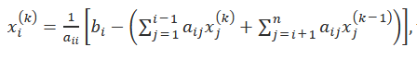
Sistema de ecuaciones lineales – Método de Gauss - Seidel
La ecuación (2) representa la notación compacta para el cálculo de x_{i}^{(k)}
(2)
Error y criterio de paro:
Una ventaja importante del método es que el error de redondeo no se acumula ni propaga más allá de la iteración en curso.
El criterio de paro se puede establecer sobre las diferencias absolutas entre x_{i}^{(k)} y x_{i}^{(k-1)} o sobre sus valores relativos, pero sea cual sea el caso, la iteración se detendrá cuando todas las componentes del vector solución presenten una variación por debajo de una tolerancia predefinida.
error relativo
c_{i} -

Slide 9
Sistema de ecuaciones lineales – Método de Gauss - Seidel
Preacondicionamiento:
Considérese el sistema:
vector solución inicial
Aplicando el método se obtiene:
Iteration | x₁ |  | x₂ |  | x₃
1 2 3 4 5 6 | 21.000 −196.15 −1995.0 −20149 2.0364×10⁵ −2.0579×10⁵ | 95.238 110.71 109.83 109.90 109.89 109.89 | 0.80000 14.421 −116.02 1204.6 −12140 1.2272×10⁵ | 100.00 94.453 112.43 109.63 109.92 109.89 | 50.680 −462.30 4718.1 −47636 4.8144×10⁵ −4.8653×10⁶ | 98.027 110.96 109.80 109.90 109.89 109.89

Slide 10
Sistema de ecuaciones lineales – Método de Gauss - Seidel
Preacondicionamiento:
Reordenando el sistema:
vector solución inicial
Aplicando el método se obtiene:
Iteration | x₁ |  | x₂ |  | x₃
1 2 3 4 5 6 | 0.50000 0.14679 0.74275 0.94675 0.99177 0.99919 | 100.00 240.61 80.236 21.546 4.5391 0.74307 | 4.9000 3.7153 3.1644 3.0281 3.0034 3.0001 | 100.00 31.889 17.408 4.4996 0.82499 0.10856 | 3.0923 3.8118 3.9708 3.9971 4.0001 4.0001 | 67.662 18.876 4.0042 0.65772 0.074383 0.00101

Slide 11
Sistema de ecuaciones lineales – Método de Gauss - Seidel
Aplicaciones:
El método está vigente y es de aplicación práctica a la mayoría de los esquemas de resolución implícita de ecuaciones diferenciales, como ser: diferencias finitas, elementos finitos, volúmenes finitos (generalmente estacionarios).
También se aplica en casos de ajuste o interpolación particulares (con precondicionamiento), problemas de autovalores (análisis de pandeo, frecuencias naturales), análisis modal para dinámica lineal, etc
Son preferidos a los métodos directos en casos de gran cantidad de grados de libertad dado su control de error de redondeo y escalamiento de consumo de memoria RAM.
También se aplica a problemas no lineales.

Slide 12
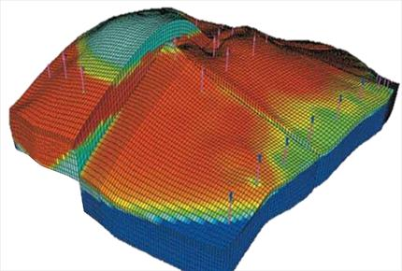
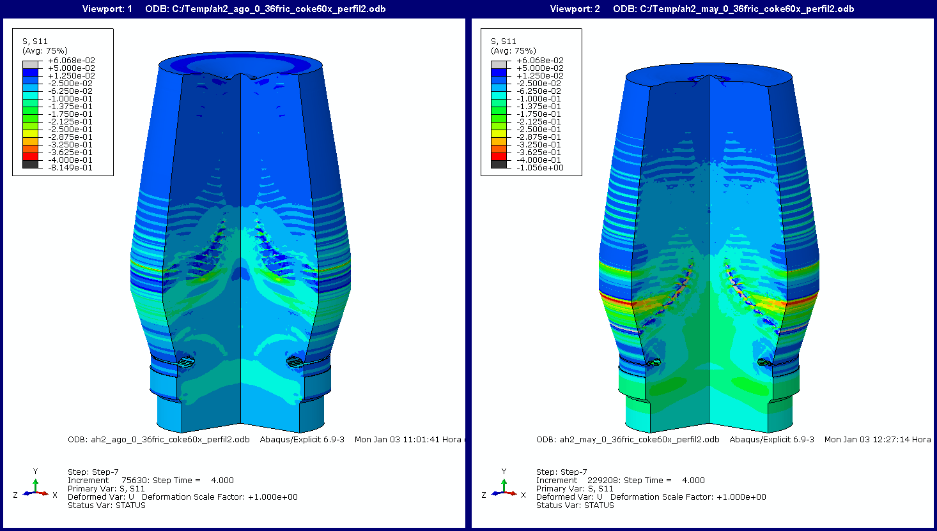
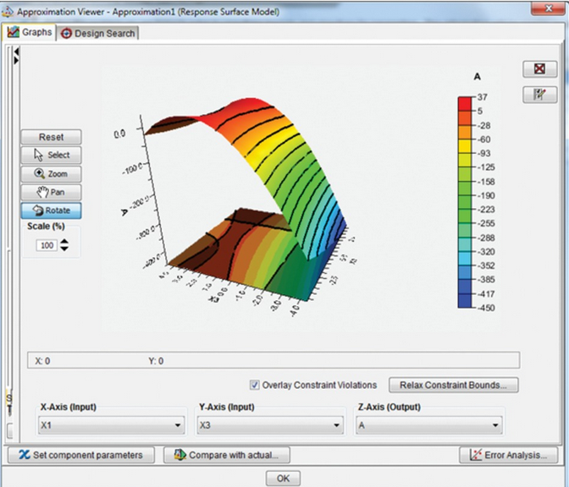
Sistema de ecuaciones lineales – Método de Gauss - Seidel
Ejemplos de aplicación comercial:
ECLIPSE - diferencias finitas aplicadas a flujo . trifásico en medios porosos
Abaqus – elementos finitos aplicados a
problemas multifísicos.
Isight – ajuste de superficie de solución a . Problema multi variable

Slide 13
Sistema de ecuaciones lineales – Método de Gauss - Seidel
Implementación computacional:
En problemas de grandes dimensiones:
Gauss-Seidel es eficiente trabajando con álgebra dispersa, logrando escalamiento lineal de RAM.
Preferido por precisión y velocidad en sistemas de doble precisión con más de 2E6 D.O.F.
En problemas de dimensiones acotadas:
Gauss-Seidel es eficiente trabajando con álgebra convencional, logrando escalamiento cuadrático de RAM.
Preferido por baja demanda de recursos en nodos de cómputo compartidos.
Ventaja general: la posibilidad de introducir un vector solución de partida arbitrario.
Velocidad de convergencia: Superior a Jacobi e inferior a SOR

Slide 14
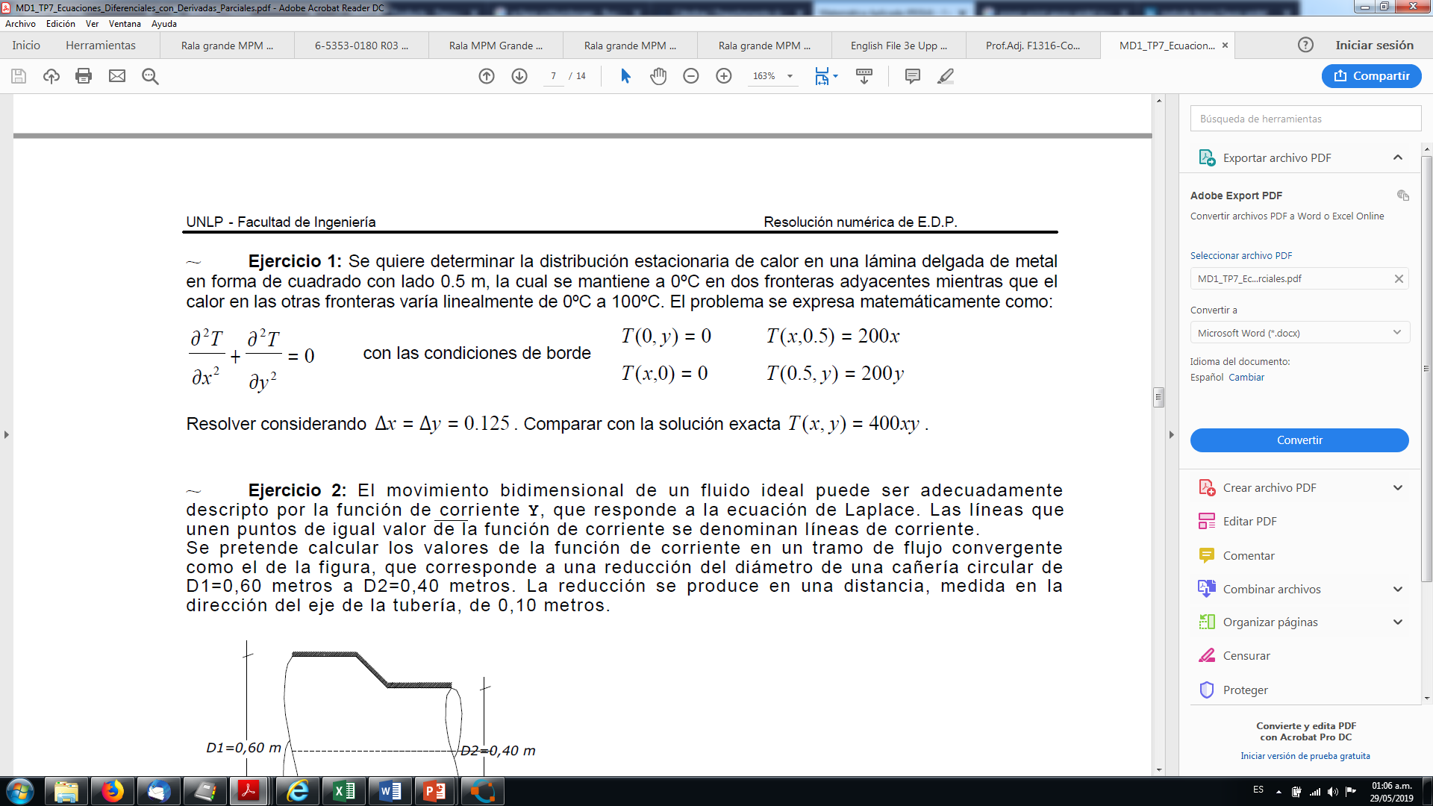
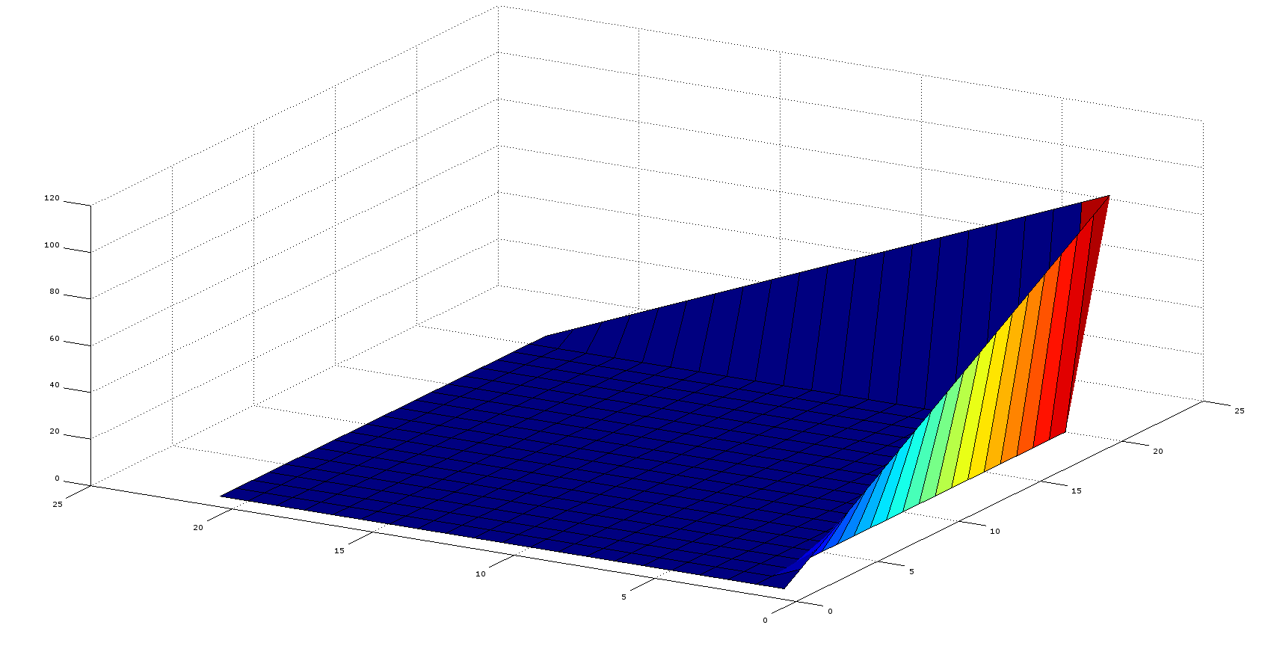
Sistema de ecuaciones lineales – Método de Gauss - Seidel
Ejemplo de aplicación:
Se plantea la solución por diferencias finitas y se resuelve el sistema resultante por Gauss - Seidel
Se presenta directamente la solución en Octave.

Slide 15
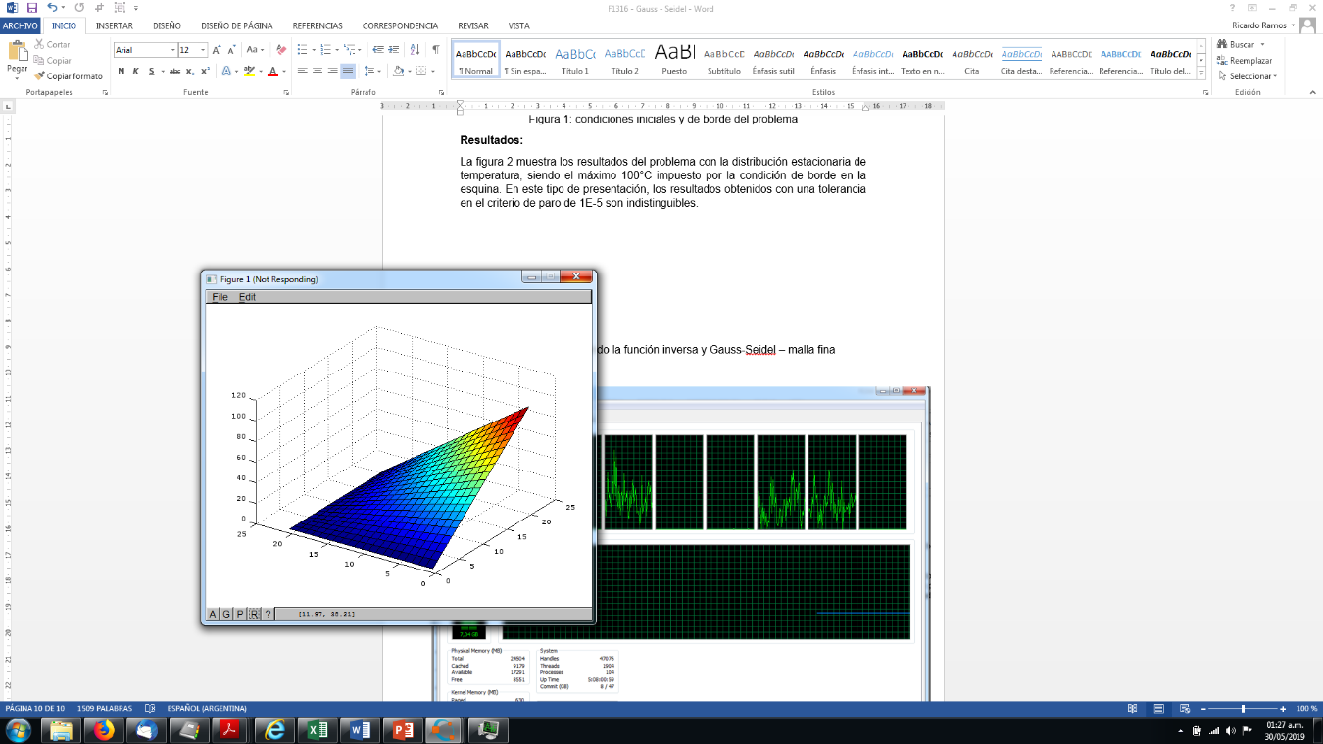
Sistema de ecuaciones lineales – Método de Gauss - Seidel
Ejemplo de aplicación:
función inv() Gauss - Seidel

Slide 16
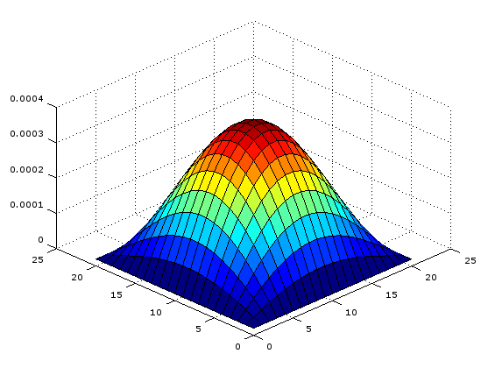
Sistema de ecuaciones lineales – Método de Gauss - Seidel
Ejemplo de aplicación:
función inv() vs Gauss - Seidel

Slide 17
Sistema de ecuaciones lineales – Método de Gauss - Seidel
Ejemplo de aplicación:
efecto de la modificación de parámetros
 | Tiempo INV() [seg] | Tiempo GS xsol=0 [s / iter] | Tiempo GS xsol=aprox [s / iter]
Malla fina, tol=1E-5 | 0.013 | 541.31 / 466 | 399.43 / 395
Malla gruesa, tol=1E-5 | 0.001 | 0.312 / 50 | 0.237 / 39
Malla fina, tol=1E-4 | 0.013 | 434.99 / 373 | 293.86 / 252
Malla gruesa, tol=1E-4 | 0.001 | 0.26 / 42 | 0.192 / 31

